Slide 1
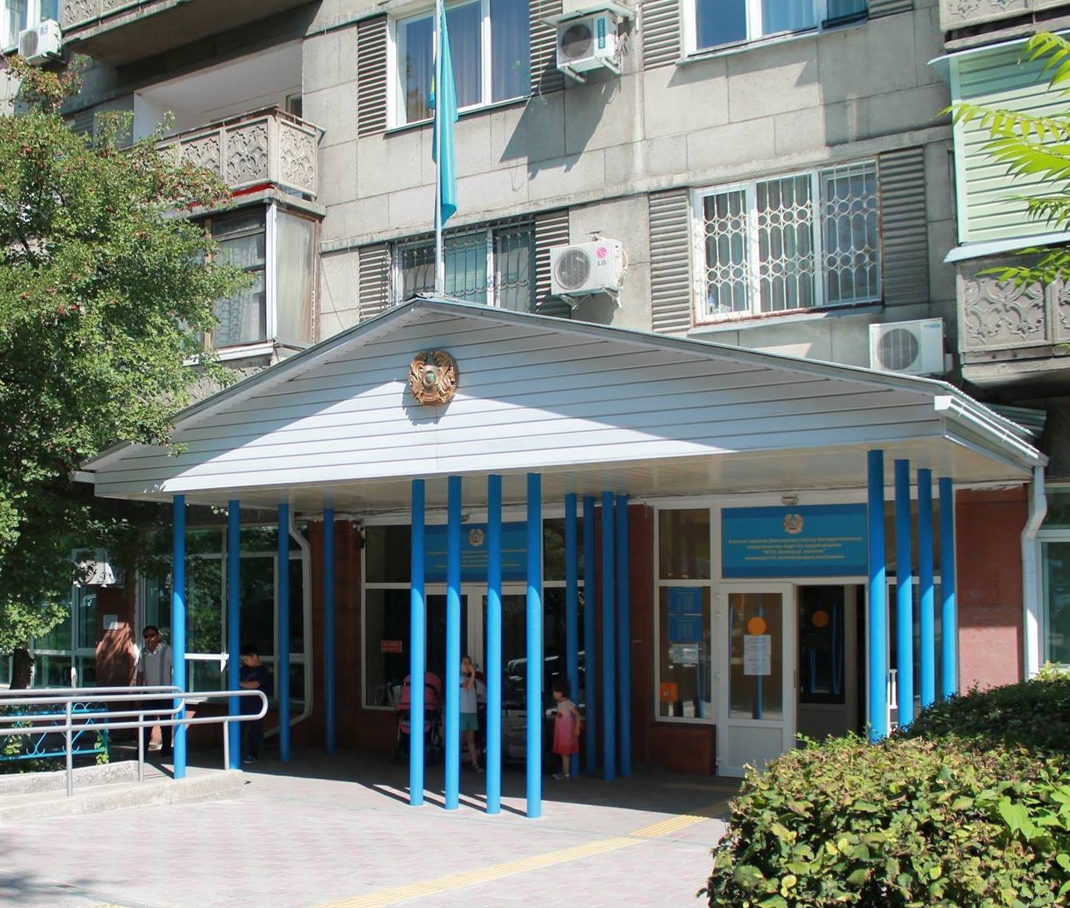

Анализ работы
«Центр ПМСП Алмалинского района»
УОЗ города Алматы
за 2022-2023-2024 годы
Директор: Тынысов Жандос Абдикашович

Slide 2
1. Общие сведения
Амбулаторно - поликлиническая помощь представлена участковой службой, консультативно – лечебной помощью узких специалистов, пунктами забора анализов, физиотерапевтическим отделением и дневным стационаром на 3 койки с режимом работы в 2 смены. Рассчитан на 250 посещении в день
Центром ПМСП Алмалинского района пройдена аккредитация в с 3 по 5 октября 2022 года Предыдущая была пройдена в августе 2019 года, сроком на 3 года, была присвоена вторая категория.
.
КГП на ПХВ «Центр ПМСП Алмалинского района» расположен по адресу: ул. Толе би, 157. Имеет также административное отделение в отдельном здании по адресу: ул. Шарипова, 88.
Обслуживание пациентов в квадрате улиц: Абая - Гоголя - Ауэзова - Байзакова (взрослое и детское население), Абая – Гоголя – Желтоксан (нечетная сторона) - Байзакова (обслуживание только детского населения).
.
Численности прикрепленного на 31.12.2024 год - 26364
Население распределено на
11 участка общей практики,
9 участка педиатрии.
На территории обслуживания
поликлиники находятся 8
общеобразовательных школ,
и 8 детских
дошкольных учреждений.

Slide 3
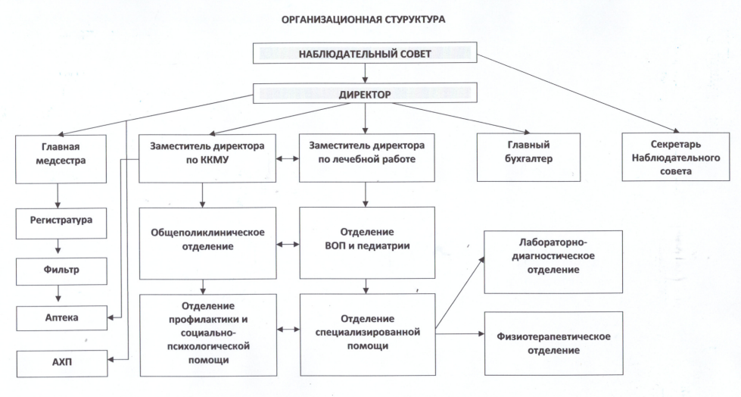
Организационная структура поликлиники
Миссия
Оказание доступной, качественной, первичной медико-санитарной и специализированной помощи, улучшение здоровья населения посредством предоставления медицинских услуг высокого качества на основе сочетания профессионализма, интеллектуального потенциала сотрудников, современного оборудования прикрепленному населению.
Видение
Быть образцовой поликлиникой г. Алматы, привлекательной для пациентов на основе постоянного развития и улучшения качества медицинских услуг.
Видение акцентировано на принципах деятельности по реализации миссии и включает:
Ответственность;
Профессионализм;
Пациентоориентированность;
Конкурентоспособность.
Цель – Улучшение здоровья прикрепленного населения путем предоставления доступной, квалифицированной медицинской помощи и удовлетворение их потребностей по сохранению здоровья и улучшения качества жизни.

Slide 4
2. Анализ финансово-хозяйственной деятельности
 | № | Наименование | 2022 г. (тыс. тг) | 2023 г. (тыс. тг) | 2024 г. (тыс. тг)
Доходы | 1 | по республиканскому бюджету на АПП выделено | 1 016 375,0 | 987134,4 | 1 013 085,6
 | 2 | на стационар замещающую помощь из республиканского бюджета | 40 480,1 | 30 539,4 | 22 047,9
 | 3 | для обеспечения работы медицинских призывных и приписных комиссий военкоматов (РВК) | 3 984,9 | 5 333,4 | 0,0
 | 4 | платные услуги и прочие | 574,6 | 17 272,0 | 1 361,9
 |  | итого объем финансирования: | 1 061 416,6 | 1 040 279,2 | 1 036 495,4
Расходы | 1 | на заработную плату израсходовано: в том числе | 538 967,0 | 567 685,2 | 613 012,6
 |  | на оплату СКПН выделено | 24 944,6 | 26 691,4 | 22 366 ,7
 |  | дополнительные денежные выплаты (дифференцированная оплата труда) | 8 521,4 | 0 | 333,1
 | 2 | оплата соисполнителям и поставщикам | 225 423,0 | 352 598,9 | 393 615,4
 | 3 | приобретение медикаментов и ИМН | 65 135,0 | 47 948,5 | 19 169,2
 | 4 | приобретение медицинского оборудования и основных средств | 12 673,0 | 40 355,2 | 10 697,2
 |  | итого расходы: | 1 052 899,13 | 1035 279,2 | 1036 494,4
 |  | прибыль: | 8 515,47 | 5000,0 | 1,0

Slide 5
Штатная численность и анализ кадрового состава
Штатное расписание Центра ПМСП на 2024 год составляет 214,25 единиц, занято – 201,25.
Врачебных ставок – 53,50 единиц, из них занято 52,25. Всего физических лиц – 44, коэффициент совмещения – 1,02%, укомплектованность врачами – 97,6%.
Средний медицинский персонал: по штату – 113,50 ед., из них занято – 108,00 единиц, всего физических лиц – 93, коэффициент совмещения – 1,5, укомплектованность - 95,1%.
Младший медицинский персонал: по штату – 14,50 единиц, занято – 9,00; физических лиц – 5, коэффициент совмещения - 1,00, укомплектованность - 62,0 %.
Прочий персонал: по штату 32,75 единиц, занято – 32,00, физических лиц –21, укомплектованность – 97,7%, коэффициент совмещения – 1,10.
Общий процент занятости составляет – 93,9%, общий процент незанятости – составляет 6,1%. Центр ПМСП испытывает дефицит кадров среднего и младшего медицинского персонала.
 | 2022 год | 2023 год | 2024 год
Врачи:
Штаты | 53,50 | 53,25 | 53,5
Занято | 48,50 | 48,75 | 52,25
физ. лиц | 43 | 45 | 44
укомпл. | 90,6 | 91,5 | 97,6
Медсестры:
Штаты | 115,00 | 116,00 | 113,5
Занято | 111,50 | 107,75 | 108,0
физ. лиц | 108 | 101 | 93
укомпл. | 96,9 | 92,9 | 95,1

Slide 6
Половозрастная структура населения ЦПМСП Алмалинского района
Отмечается рост взрослого населения на 397 человек в 2024 году по сравнению с 2023 годом, детское население уменьшилось по сравнению с 2023 года на 324 человека.
Население по РПН | 2022 год |  |  | 2023 год |  |  | 2024 год
 | всего | муж | жен | всего | муж | жен | всего | муж | жен
Всего | 25942 | 11650 | 14292 | 26185 | 11790 | 14395 | 26369 | 11864 | 14505
взрослых | 12901 49,7% | 4965 | 7936 | 13261 50,6 | 5145 | 8116 | 13658 51,7% | 5360 | 8298
детей в т.ч. | 11687 45,1% | 5977 | 5710 | 11513 44,0 | 5905 | 5608 | 11189 42,5% | 5716 | 5473
- до 1 года (от детей) | 580 5,0% | 285 | 295 | 545 4,7% | 263 | 282 | 522 4,7% | 259 | 263
- до 5 лет (от детей) | 3530 30,2% | 1790 | 1740 | 3342 29,0% | 1705 | 1637 | 3180 28,4% | 1603 | 1577
подростков | 1354 5,2% | 708 | 646 | 1411 5,4% | 740 | 671 | 1522 5,8% | 788 | 734
ЖФВ | 4948 19,7% |  |  | 5150 19,7% |  | 5150 | 5446 20,6% |  | 5446
Работоспособное население (от взрослого населения) | 9951 77,1% | 4119 | 5834 | 9490 71,6% | 4340 | 5150 | 10715 78,4% | 4527 | 6188
старше 65 (от взрослого населения) | 2379 18,4% | 699 | 1680 | 2444 18,4% | 731 | 1713 | 2535 18,6% | 768 | 1767

Slide 7
Информация по посещениям
 | 2022г | 2023г | 2024г
Общее количество посещений | 151 550 | 156 567 | 153412
на приеме в поликлинике | 129 908 | 128 002 | 130357
на дому | 21 642 | 28 565 | 23055
Посещения педиатрические: на приме на дому | 35 776 9 721 | 37 518 13417 | 35594 9985
Посещения ВОП: на приме на дому | 46 751 11 789 | 45 559 14 572 | 50487 12669
Обслуженность на дому | 14,3 | 18,2 | 15,0
Количество посещений на 1 жителя | 5,7 | 6,0 | 5.8

Slide 8
Анализ основных показателей противотуберкулезной работы
Онкологическая заболеваемость
Показатель | 2022г. | 2023г. | 2024г.
Заболеваемость (%о) | 1 случая- 3,9%на 100 тыс.нас | 8 случая- 30,6%на 100 тыс.нас | 4 случая- 15,2%на 100 тыс.нас.
Подростковая заболеваемость | 0 | 0 | 0
Детская заболеваемость | 0 | 0 | 0
Рецидивы | 0 | 0 | 2
Доля выявленных случаев запущенных стадий | 0 | 0 | 1 случай -25%
Доля с положительным БК из обследованных на МБК | 5,8% | 5,3% | 4,3%
Доля первично выявленных больных туберкулезом путем профосмотра -ФГ | 0 | 25,0 ( 1случай) | 33,0(1 случай)
Охват ФГ обследованием | 3358-100,9 | 3912-100,0 | 3264-99,8%
Охват больных туберкулезом молекулярно-генетическими методами выявления и диагностики | 100% | 100% | 100%
Смертность | 0 | 0 | 0
Наименование показателя | 2022 |  | 2023 |  | 2024 (10 мес.)
 | Абс. число | удельный вес % | Абс. число | удельный вес % | Абс. число | удельный вес %
Заболеваемость ЗНО (на 100 тыс. населения) | 42 | 162,4 | 50 | 190,9 | 50 | 189,8
Смертность от ЗНО (на 100 тыс. населения) | 12 | 46,4 | 15 | 57,3 | 12 | 45,5
Число впервые выявленных больных ЗНО I-II стадии | 29 | 69,0 | 31 | 62,0 | 24 | 48,0
Число впервые выявленных больных ЗНО IV стадии | 4 | 9,5 | 5 | 10,0 | 9 | 18,0
Удельный вес больных ЗНО живущих 5 лет и более |  | 52,3 |  | 51,6 |  | 52,3

Slide 9
Работа гинекологического кабинета
 | 2022 |  | 2023 |  | 2024
 | Аbc число | % | Аbс число | % | Аbс число | %
Состояло беременных на начало отчетного периода | 88 |  | 112 |  | 88
Взято на учет за отчетный период | 209 |  | 178 |  | 196
Прибыли из других мед.учреждений | 60 |  | 30 |  | 36
Выбыли в другие мед.учреждения | 34 |  | 33 |  | 45
Состоит на учете на конец года | 112 |  | 88 |  | 104
Завершило беременность всего | 211 |  | 195 |  | 164
Родов всего: | 208 |  | 195 |  | 164
- родами в срок: | 199 | 96,0 | 188 | 96,4 | 159 | 96,5
- преждевременные роды: | 9 | 4,0 | 7 | 3,6 | 5 | 3,5
Родилось живыми | 207 | 99,5 | 196 |  | 164
Мертворождаемость | 1 | 0,5 | 1 |  | -
Количество беременных (группа высокого риска) | 41 | 19,6 | 77
Осмотрено терапевтом всего | 209 | 99,0 | 200 |  | 171
- из них до 12 недель | 143 | 67,8 | 167 |  | 142
Выявлено с ЭГП к числу завершивших беременность всего | 44 | 20,8 | 47 | 24,1 | 33 | 20,1
На программу ЭКО | 7 |  | 14 |  | 14
Из них благополучно забеременели | 1 |  | 1 |  | 3

Slide 10
Профилактические осмотры детского населения
ФГ-осмотр, Р. Манту, БЦЖ
 | 2022г. |  | 2023г. |  | 2024г.
 | Абс. | % | Абс. | % | Абс. | %
Подлежало осмотру всего | 11844 |  | 11511 |  | 12285
Осмотрено | 11844 | 100 | 11578 | 100,6 | 12290 | 100
Выявлено больных | 476 | 4,0 | 214 | 1,8 | 664 | 5,4
 | 2022 |  |  | 2023 |  |  | 2024
 | план | выпол | % | план | выпол | % | план | выпол | %
ФГ-осмотр | 3332 | 3358 | 100,9 | 3912 | 3912 | 100,0 | 3270 | 3294 | 99,8
Р. Манту | 4373 | 4366 | 99,8 | 3940 | 3857 | 97,7 | 3124 | 3102 | 99,3
 | Роди-лось | Вакцинировано | % | Роди-лось | Вакцинировано | % | Роди-лось | Вакцинировано | %
Охват вакцинацией БЦЖ | 432 | 450 | 105,1 | 269 | 260 | 96,7 | 349 | 340 | 97,7
Охват профилактическими прививками
Годы | ОПВ-3 |  | АКДС-3 |  | ВГВ-3 |  | ККП
 | план | факт | план | факт | план | факт | план | факт
2022г. | 615 | 98,9 | 543 | 98,5 | 543 | 98,5 | 615 | 98,4
2023 г | 652 | 108,3 | 515 | 98,4 | 523 | 99,6 | 629 | 104,3
2024 г | 515 | 98,1 | 515 | 98,1 | 515 | 98,1 | 591 | 97,4

Slide 11
Профилактические осмотры взрослого населения
 | год | Всего | % | выявлено | взято на учет
БСК | 2022 | 1493 | 1518 – 101,7% | 103 – 6,8% | взято на учет 7 - 6,8%
 | 2023 | 1490 | 1587 – 106,5% | 1 – 0,06% | 100%
 | 2024 | 1374 | 1373-99,9% | 61-4,4% | 61-100%
СД | 2022 | 1832 | 1832 – 100% | 72 – 3,9% | 6 – 8,3%
 | 2023 | 1840 | 1796 -97,6% | 4 -0,2% | 4 – 100%
 | 2024 | 1675 | 1680-100,3% | 17-1,0% | 17-100%
Глаукома | 2022 | 1832 | 1920 – 105% | 27 – 1,4% | -
 | 2023 | 1840 | 1838 – 99,9% | - | -
 | 2024 | 1770 | 1774-100,2% | - | -
КРР | 2022 | 675 | 683 – 101,2% | 8 – 1,2%
 | 2023 | 675 | 675 – 100% | 3 -0,4% | -
 | 2024 | 1085 | 1085-100% | 3-0,3 | -
РШМ | 2022 | 650 | 650 – 100% | 47 - 7,2%
 | 2023 | 620 | 620 – 100% | 55 -8,9% | -
 | 2024 | 781 | 781-100% | 21-2,7% | 10-47,6%
РМЖ | 2022 | 620 | 620 – 100% | 190 – 30,6% | 1 – 0,52%
 | 2023 | 620 | 620 – 100% | 51 – 8,2% | 51 – 100%
 | 2024 | 1050 | 1050-100% | 35-3,3% | 28-80%

Slide 12
Отчет о достижении целевых индикаторов государственной программы
№ | Наименование индикаторов | Пороговое значения | баллы | Фактические показатели
1 | Кредиторская задолженность долгосрочная | 100% отсутствие | 5 баллов | Кредиторская задолженность отсутствует
2 | Обоснованная жалоба за отчетный период | отсутствие | 5 баллов | Обоснованных жалоб за отчетный период не было
4 | Уровень оснащенности медицинских организации медицинской техникой | Не менее 97,6% | 5 баллов | Оснащенность медицинской техникой -97,6%
3 | Доля медицинских организаций внедривших системы обработки, хранения и передачи мед изображений и интегрированных с цифровыми медицинскими аппаратами (PACS) | наличие-5 б, отсутствие – 0 б. | 5 баллов | Не применим PACS - система архивация и передачи изображений не предусмотрена из-за расположения поликлиники в жилом доме. (по Сан ПИН РК не предусмотрена). Рентгенодиагностических, РКТ, МРТ, ангиографических аппаратов – поликлинике нет. Аутсорсинг с другими МО. РАСК –по программе Даму Мед функционирует. Письмо уведомление направлено РЦЭЗ и УОЗ г. Алматы
5 | Соответствие коек ( КС и СЗТ) в ИС СУР с утвержденным приказом | Соответствие ( 100%)-5 баллов Не соответствие -0 баллов | 5 баллов | Соответствует в ИС СУР с утвержденным приказом

Slide 13
5. Отчет по основным направлениям
№ | Наименование индикаторов | Пороговое значение | баллы | Фактические показатели
1 | Доля дистанционных медицинских услуг, оказанных населению | 5 % | Более 5 % -5 б Менее 5 % -0 б | 4,2% -0 балл
2 | Отсутствие младенческой смертности на дому | отсутствие | 5 баллов | За отчетный период детская смертность от 7 дней до 5 лет, предотвратимая на уровне ПМСП – отсутствует.
3 | Охват скрининговыми осмотрами | Не менее 100% | 100 % -5 б Менее 100 % -0 б | Охват скрининговыми осмотрами -100%
4 | Заболеваемость ожирением среди детей (0-14 лет) | 148,2 на 100 тыс. населения того же возраста | 148.2 и менее -5 б, Более 148,2 – 0 б | Заболеваемость ожирением среди детей -41,0на 100 тыс. нас. - достигнут.
5 | Количество посещений организаций здравоохранения, оказывающих ПМСП , на одного жителя в год | 6,05 | 6,05 и более -5 б. Менее 6,05 -0 б | Количество посещений – 5,8
6 | Охват вакцинацией, ревакцинацией подлежащего контингента согласно Национального календаря прививок РК хват вакцинацией, ревакцинацией подлежащего контингента | Не менее 95 % от плана | 5 баллов | 96%- достигнут
7 | Увеличение охвата детей до1 года проактивным наблюдением и скринингами | Не менее 92 % | Более 92 % -5 б. Менее 92 % -0 б | охват проактивным наблюдением и скринингами -92%- достигнут.
8 | Увеличение охвата медицинской реабилитацией детей с ограниченными возможностями | Не менее 45% | Более 45 % -5 б. Менее 45 % -0 б | охват медицинской реабилитацией детей с ограниченными возможностями достигнут.
9 | Удельный вес взрослого населения с латентной туберкулезной инфекцией с проведением профилактическим лечением из числа подлежащих | 90% | Более 90 % -5 б. Менее 90 % -0 б | Удельный вес детей с латентной туберкулезной инфекцией-100%- достигнут.
10 | Удельный вес детей с латентной туберкулезной инфекцией с проведением профилактическим лечением из числа подлежащих | 90% | Более 90 % -5 б. Менее 90 % -0 б | Удельный вес детей с латентной туберкулезной инфекцией-100%- достигнут.
11 | Показатель выявления туберкулеза методом флюорографии среди групп высокого риска по туберкулезу | 3,0% на 1000 осмотренных | Более 3 % -5 б. Менее 3% -0 б | 3.0

Slide 14
Работа службы поддержки пациентов
По работе вызовов СП 4 категории
 | 2023 |  | 2024
 | абс.ч. | % | абс.ч. | %
Всего обращений | 53 |  | 56
из них:
- письменно | 45 | 84,9 | 39 | 69,6
- устно | 8 | 15,1 | 17 | 30,4
Сайт МЗ РК | - |  | -
На имя директора ЦПМСП | 6 | 13,3 | 2 | 3,6
СППиВА | 9 | 20,0 | 3 | 5,4
Журнал обращений и жалоб | 2 | 4,4 | 1 | 1,8
В УОЗ г. Алматы | 1 | 2,2 | 2 | 3,6
E-өтініш ЦПМСП | 12 | 26,7 | 20 | 35,7
Open Almaty | 1 | 2,2 | 3 | 5,4
Qoldau | 13 | 28,9 | 21 | 37,5
E-өтініш УОЗ г. Алматы | 1 | 2,2 | 4 | 7,1
2022 год: кол-во вызовов – 1599 (договор аутосорсинга с ССМП)
2023 год: кол-во вызовов – 1782 (договор аутосорсинга с ССМП)
2024 год: кол-во вызовов – 1717 (договор аутосорсинга с ССМП)
Оказание тационарозамещающей помощи
 | 2021 г. | 2022 г. | 2023 г.
Всего больных | 623 | 443 | 270
Койко-дни | 4900 | 3429 | 1900
Среднее пребывание | 7,9 | 7,7 | 7,0
Пролечено пациентов из «Д» группы | 507-81,4% | 375-84,7% | 231-85,6%
в т.ч. лица имеющие инвалидность | 86 (13,8%) из них детей-9 взрослых-77 | 43 (9,7%) из них детей-3 взрослых-40 | 19 (7,0%) из них детей-0 взрослых-19
 | 2023 |  | 2024
 | абс.ч. | % | абс.ч. | %
Всего обращений | 53 |  | 56
из них:
жалобы на руководителя | - |  | -
некачественное лечение, обследование | 14 | 26,4 | 15 | 26,8
недостаток в организации приема больных | 19 | 35,8 | 26 | 46,4
отказ в госпитализации | - |  | -
взимание денежных средств | - |  | -
нарушение этики и деонтологии | 3 | 5,7 | 4 | 7,1
оказание гос. услуг (прикрепление к мед.организации) | 2 | 3,8 | 3 | 5,4
Приобретение медикаментов, входящих в ГОБМП | - |  | -
Обоснованность выдачи листа нетрудоспособности | - |  | -
Прочие | 15 | 28,3 | 8 | 14,3

Slide 15
Плановые показатели деятельности на следующий отчетный период
Снижение младенческой смертности
  Продолжить внедрение стратегии интегрированного ведения болезней детского возраста (ИВБДВ). Эта стратегия направлена на снижение заболеваемости и смертности среди детей младшего возраста за счет раннего выявления заболеваний и комплексного подхода к их лечению.
  Развивать универсальную прогрессивную модель патронажного обследования беременных женщин и детей раннего возраста. Особое внимание уделить социально уязвимым группам, обеспечив доступ к медицинским услугам и консультированию, повысить доли благоприятных исходов беременности и рождения здоровых детей
Стабилизация эпидемиологической ситуации по вакциноуправляемым инфекциям
  Обеспечить достижение плановых показателей по вакцинации (не менее 96% охвата населения). Для этого усилить взаимодействие с медицинскими организациями первичного звена, образовательными учреждениями и социальными службами.
  Проводить активную информационную кампанию среди населения, разъясняя важность прививок и развенчивая мифы о вакцинации.
Кадровое обеспечение специализированных служб
  Завершить укомплектование штатных единиц отделения специализированной службы.
  Привлекать молодых специалистов через программы наставничества, предоставление социальных гарантий и возможности профессионального роста.
  Организовать мониторинг удовлетворенности сотрудников условиями труда для снижения текучести кадров.
Повышение квалификации медицинского персонала
  Организовать регулярные образовательные мероприятия: тренинги, семинары, мастер-классы, с участием ведущих специалистов отрасли.
  Включить в образовательные программы актуальные темы, такие как принципы мультидисциплинарного подхода, управление стрессом в медицинской практике и использование современных технологий диагностики.
Работа с пациентами в
  Продолжить реализацию программы управления здоровьем (ПУЗ) с фокусом на профилактическую работу с пациентами.
  Расширить охват универсальной модели патронажного обследования беременных женщин и детей раннего возраста. Включить в программу консультации по здоровому образу жизни, рациональному питанию и психосоциальной поддержке.
  Обеспечить регулярный мониторинг эффективности программ патронажа и коррекцию подходов на основе анализа полученных данных.
  6. Повышение уровня удовлетворенности пациентов
  1.Внедрение службы поддержки пациентов (СПП) в медицинских учреждениях способствует улучшению качества предоставляемых услуг и укреплению доверия между пациентами и медицинским персоналом.
  2.координировать взаимодействие между различными специалистами и делает процесс лечения более удобным и прозрачным.
  7. Объединение педиатрического и взрослого отделений для создания Центра семейного здоровья
1.Завершить процесс слияния двух отделений в структуру ЦСЗ
  2.Провести реорганизацию маршрутизации пациентов, обеспечив удобство обращения для всех возрастных групп.

